Slide 1
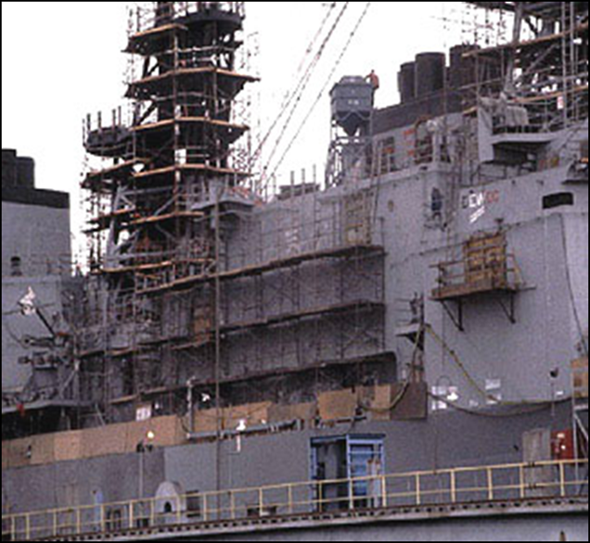
Protección Contra Caídas y Andamios Andamio al Lado del Buque
Este material fue producido bajo la subvención SH-05055-SH8 de la Administración de Seguridad y Salud Ocupacional, Departamento de Trabajo de los Estados Unidos. No refleja necesariamente los puntos de vista o las políticas del Departamento de Trabajo de los EE. UU., Ni la mención de nombres comerciales, productos comerciales u organizaciones implica el respaldo del Gobierno de los EE. UU.
Se hicieron revisiones a este material con el número de subvención SH-05176-SH9 de la Administración de Seguridad y Salud Ocupacional, Departamento de Trabajo de los EE. UU.
Notes:
Protección Contra Caídas y Andamios
Los empleados del astillero a menudo deben trabajar en entornos peligrosos que pueden incluir riesgos de caídas. Los accidentes que involucran equipos de elevación como escaleras, andamios y elevadores aéreos a menudo son graves, incluso fatales. Los riesgos potenciales se producen al caer a través de las aberturas de la cubierta y los agujeros abiertos, así como también caídas de escaleras y andamios.
Los riesgos de caídas son una de las principales causas de muertes en los astilleros.

Slide 2
Tópicos Dos Trabajadores a Bordo Usando Arnés
Trabajando sobre el suelo
Trabajando en escaleras
Trabajando en andamios
Examen
Notes:
Tópicos
Trabajando sobre el suelo
Trabajando en escaleras
Trabajando en andamios
Examen

Slide 3
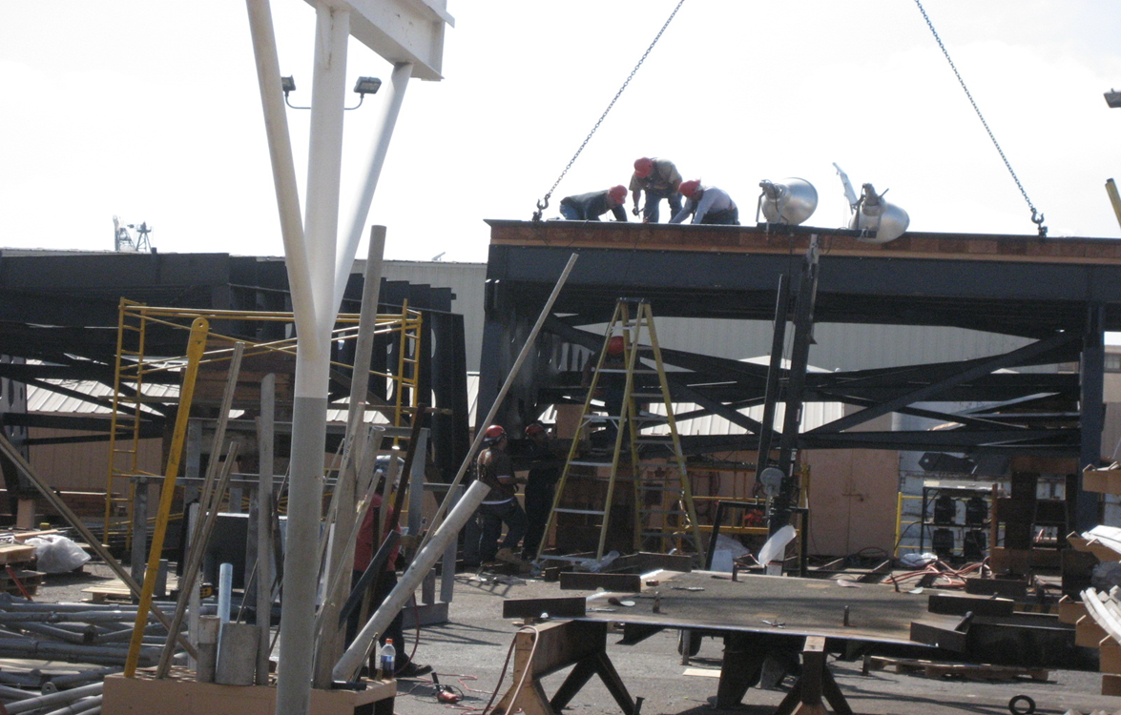
Reglas de Seguridad en Protección de Caídas Trabajadores en Plataforma sin Protección contra Caídas
Notes:
¡Normas de seguridad en Protección contra Caídas!
Siga estas reglas para evitar caídas en el lugar de trabajo:
Manténgase alejado de los bordes, incluso si están protegidos, a menos que esté realizando una tarea específica allí
No se involucre en juegos bruscos
Limpie todos los derrames rápidamente
Tenga especial cuidado en superficies heladas
No lleve una pila de materiales de tal manera que no pueda ver sobre ellos
Lleve solo las herramientas y los materiales que necesita a los niveles superiores de trabajo.
Mantenga todas las herramientas, equipos y materiales lo más lejos posible del borde.
Deseche la basura regularmente y adecuadamente.
Plataformas / andamios deben tener rodapies o tablas de los pies
¿Qué está mal con esta imagen?

Slide 4
Cuando Usar un PFAS* Arnés del trabajador siendo Ajustado
(1915.77) (1915.159)
Notes:
Cuándo usar un Sistema Personal Contra Caídas (PFAS) (1915.77) (1915.159)
Se requiere protección contra caídas cuando:
Trabaja a 5 pies o más por encima de un nivel inferior
Existe peligro de caer en un equipo peligroso.
Trabajar en áreas o actividades específicas.
Mientras se están inspeccionando las superficies para caminar y trabajar.
Los conectores, anillos en D, ganchos de presión, anclajes, líneas de vida, cuerdas de seguridad y sistemas personales contra caídas deben cumplir con 1915.159.
(8 CCR 3299)
(3) Los sistemas personales contra caídas deben ser instalados de manera tal que un empleado no pueda caer libremente más de seis pies, ni ponerse en contacto con ningún obstáculo de nivel inferior.
Nota: la plataforma por encima de 4 pies debe estar protegida con un pasamanos y una tabla para los pies o rodapies.
Nota: la mejor práctica en un astillero es asegurarse de que esté usando protección contra caídas cuando trabaje a 6 pies de distancia de un borde sin protección.

Slide 5
Reglas de Seguridad Contra Caídas Continúa Trabajador Ajustando su Arnés
Notes:
¡Reglas de Seguridad contra caídas continúan!
Siga estas reglas para evitar caídas en el lugar de trabajo:
Obedezca las advertencias verbales, señales, líneas de advertencia y barreras.
No ingrese a una zona de acceso controlado sin autorización
Use el equipo de protección personal asignado, como un sistema personal contra caídas y un casco
Inspeccione su sistema personal contra caídas antes de cada uso para asegurarse de que esté en buenas condiciones y sea seguro de usar
Use el sentido común y la precaución en todo momento.
Use zapatos resistentes con suelas antideslizantes y cordones cortos.
Evite usar pantalones largos y sueltos que lo puedan hacer tropezar
Camine despacio, observe a dónde va, no corra y evite las distracciones del teléfono celular
No se apoye en las barandillas
¡Asegúrate de estar capacitado!

Slide 6
Lesiones Causadas por Escaleras Escaleras en un Buque
Lesiones Causadas en Escaleras
Peligros
Notes:
Lesiones Causadas en Escaleras
Las escaleras se utilizan en la construcción naval y en la reparación de embarcaciones para permitir a los trabajadores acceder a múltiples niveles y en algunos casos, trabajar desde allí.
Según la Comisión de Seguridad de Productos del Consumidor de los Estados Unidos, se estima que 65,000 personas reciben tratamiento en la sala de emergencias debido a accidentes en escaleras. Sin embargo, los peligros asociados con el uso de escaleras pueden reducirse significativamente cuando se usa correctamente.
Peligros
Peligros asociados con el uso de
las escaleras incluyen:
Caídas de la escalera causadas por falla estructural
Mala colocación
Prácticas laborales inadecuadas.

Slide 7
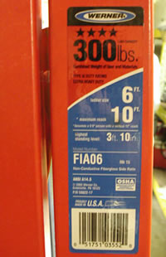
Clasificación de Servicio Clasificación de Servicio de una Escalera
Notes:
Clasificación de Servicio
La clasificación de servicio de una escalera debe mostrarse de manera prominente mediante una etiqueta con código de color en el riel lateral de la escalera. Busque las clasificaciones de servicio adecuadas para que coincidan con el nivel más alto de uso. Las calificaciones son:
Escaleras ligeras tipo III.
3-6 pies de largo.
Estas están clasificados para una carga máxima de 200 libras (usuario más materiales)
Escalera de tipo medio tipo II.
3-12 pies de largo.
225 libras
Escalera de servicio pesado tipo I
3-20 pies de largo.
250 libras.

Slide 8
Escalera de Tijera Una Escalera de Tijera
Notes:
Escaleras de Tijera
Se deben seguir las siguientes reglas cuando se trabaja en una escalera de tijera:
Una escalera de tijera debe instalarse sobre una superficie plana.
Extender completamente las patas antes de subir una escalera.
Asegure el esparcidor. ¡Esto puede presentar un peligro de pellizco, así que mantenga los dedos alejados!
Nunca use una escalera de tijera como una escalera recta.
Las escaleras de tijera no exceden los 20 pies.
No pise los dos escalones superiores o el estante del cubo.
los soportes traseros no están diseñados para soportar su peso.

Slide 9
¿Qué Está Mal en Esta Imagen? Trabajador Inseguro en una Escalera
Notes:
¿Qué está mal con esta imagen?
________________________________________________________________________________________________________________________________________________________________________________________________________________________________________________________________________________________________________________________________________________________________________________________________
________________________________________________________________________________________________________________________________________________________________________________________________________________________________________________________________________________________________________________________________________________________________________________________________________________________________________________________________________________________________________________________________

Slide 10
Escaleras de Extensión Dos Trabajadores usando escaleras de Extensión
Notes:
Escaleras Portátiles (escaleras de extensión) (1915.72)
Al usar escaleras portátiles recuerda:
Cuando lo levante a la altura deseada, asegúrese de que los bloqueos o reclusas encajen firmemente en ambos lados de la escalera
No superan los 44 pies cuando se extienden
No deben ser utilizadas completamente extendidas. La superposición entre las secciones no debe ser inferior al 10% de la longitud de trabajo de la escalera
Deberán ser atadas, bloqueadas o aseguradas para evitar que sean desplazadas.
Los rieles laterales de las escaleras que se usan para acceder a cualquier nivel deben extenderse no menos de 36 pulgadas por encima de ese nivel

Slide 11
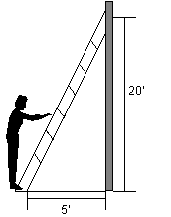
Ángulo Correcto Usando el Ángulo Correcto
1
Notes:
Ángulo de Escalera (1915.72)
Siempre use una escalera portátil en un ángulo donde la distancia horizontal desde el soporte superior al pie de la escalera sea ¼ de la longitud de trabajo de la escalera (longitud a lo largo de la escalera entre el pie y el soporte superior).
Recuerde - 4 arriba - 1 fuera. Esto le dará el ángulo de escalera adecuado.
¡Hacer! (1915.72) (8 CCR 3278, 3279)
A continuación hay algunas de las cosas que debes hacer:
Mire hacia la escalera cuando suba o baje y use ambas manos
Monta la escalera desde el centro, no desde el lado
Las herramientas deben llevarse en los bolsillos, en una bolsa atada a un cinturón, o levantarse y bajarse con una cuerda
Asegúrate de que las suelas de tus zapatos estén limpias y secas.
Trabaja de frente a la escalera, sujetándote con una mano.
Si necesita trabajar con ambas manos, enganche una pierna sobre el peldaño
Retire inmediatamente las escaleras con peldaños o peldaños rotos o faltantes, rieles laterales rotos o partidos, u otra construcción defectuosa o defectuosa
Siempre tenga un contacto de 3 puntos (como una mano y dos pies)

Slide 12
Escaleras Fijas Una Escalera Fija
Notes:
Escaleras Fijas
Escaleras fijas:
Están permanentemente unidos a una estructura, edificio o equipo.
Debe inspeccionarse regularmente y mantenerse en condiciones seguras
Requisitos específicos de MSR / Yard
Las escaleras de fibra de vidrio se utilizarán a bordo del barco. ¡No deben utilizarse las de de madera o aluminio!
Las escaleras de extensión utilizadas a bordo deben estar aseguradas en la parte superior e inferior
Las vías de evacuación o escape se deben usar solo como salida de emergencia y se deben mantener despejados

Slide 13
Inspección de Escaleras Lista de verificación
Notes:
Inspección de Escaleras
Debe inspeccionar lo siguiente:
Las escaleras no tienen clavos, tornillos o astillas que sobresalgan
Los rieles laterales no tienen abolladuras ni dobleces.
Los remaches no están cortados.
Las conexiones de hardware son seguras.
No hay peldaños excesivamente abollados.
Los peldaños están firmemente sujetos a los rieles laterales.
Los peldaños no tienen aceite ni grasa.
Los peldaños de seguridad antideslizantes o las bases en las escaleras están en buenas condiciones.
El material de seguridad antideslizante en los peldaños de la escalera están en buenas condiciones.
La escalera no se tambalea y los peldaños no están desgastados o rotos.

Slide 14
Seguridad en Escaleras y Caídas
14
Notes:
14
¡Complete los espacios!

Slide 15
Andamios Andamiaje en un Buque
Andamios
Tipos de andamios
Andamio de suspensión
Notes:
Andamios
Los andamios y plataformas son dispositivos utilizados para proporcionar una superficie de trabajo elevada. Las plataformas pueden ser de varios diseños diferentes y a menudo se construye para adaptarse a la nave.
Tipos de andamios
Andamio Apoyados: una o más plataformas apoyadas por vigas de soporte, soportes, postes, patas, soportes, postes, marcos o soportes rígidos similares.
Andamio de suspensión: una o más plataformas suspendidas por cuerdas u otros medios no rígidos de una estructura (s) elevada (s)
¿Qué debería haberse hecho de manera diferente?
________________________________________________________________________________________________________________________________________________________________________________________________

Slide 16
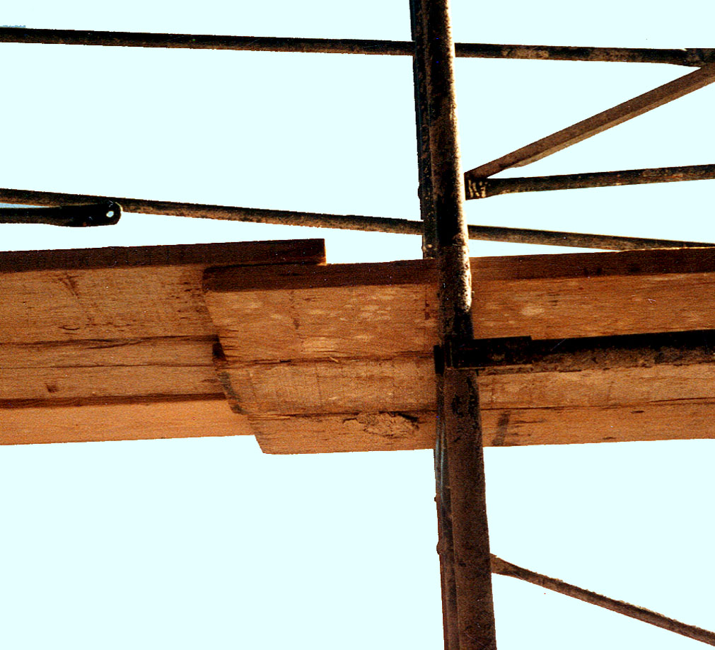
Riesgos Potenciales Superposición Incorrecta de la Tabla del Andamio
Notes:
Peligros Potenciales
Los andamios deben ser adecuados para el trabajo realizado porque las caídas son un peligro significativo en el astillero. Los peligros de los andamios incluyen:
La falla de los componentes de la estadificación o la sobrecarga puede ocasionar el colapso total o parcial de la unidad, lo que ocasiona que los trabajadores se caigan.
Los trabajadores se caen de la puesta en escena debido a la falta de protectores de borde o al subir y bajar de los andamios. Los trabajadores también pueden caer cuando las tablas se separan.
Artículos que caen de la puesta en escena y lesionan a los trabajadores de abajo
Surgimiento (por ejemplo, movimiento de la superficie de trabajo) cuando se trabaja en andamios flotantes
Trabajadores en los andamios cayendo al nivel inferior.
Electrocución de líneas eléctricas aéreas.

Slide 17
Cuando se Requiere Andamios Dos trabajadores en andamios
(1915.71)
(1915.71)
(8 CCR 1637)
NAVSEA FY 16 009-74, 3.18.2
Notes:
Cuando se Requiere Andamio (1915.71)
Se requieren andamios cuando se trabaja en alto, o en otros lugares a elevaciones de más de 5 pies sobre una superficie sólida. Deben usarse andamios o una escalera inclinada para asegurar una posición segura. O…
... los empleados deben estar protegidos por un Sistema personal contra caídas (PFAS).
Seguro (1915.71) (8 CCR 1637)
Los andamios no se deben erigir, mover, desmontar o alterar, excepto bajo la supervisión de una persona competente en andamios.
Si trabaja desde una plataforma de trabajo suspendida o desde un elevador, siempre consulte con su supervisor los requisitos de seguridad.
Artículo Estándar NAVSEA FY 16 009-74, 3.18.2
Proporcionar y utilizar el sistema personal contra caídas (PFAS), con cuerda seguridad, y dispositivo de seguridad para trabajadores cuando se trabaja en alturas donde hay un barandal instalado. Si no está instalado un barandal de seguridad para los trabajadores, use una cuerda de doble configuración.

Slide 18
Causas del Soporte Inadecuado Andamio No Asegurado
Notes:
Causas del Soporte Inadecuado
Durante un período de siete años, las estadísticas de OSHA informan que aproximadamente el 28% de los accidentes en andamios que ocurren son el resultado de deficiencias en la construcción. Estas deficiencias incluyen el uso de componentes de calidad inferior, omitir componentes esenciales o no completar el ensamblaje.
De las muertes que ocurrieron, el 23% ocurrió como resultado de deficiencias en la construcción. Alrededor del 14% ocurrió al subir. Otro 8% ocurrió al armar / desarmar los andamios. Alrededor del 10% de las muertes ocurrieron cuando el de los andamios terminado falló estructuralmente. Otro 18% de las muertes ocurrieron como resultado de electrocuciones. Aproximadamente el 10% de las muertes se debieron a la caída de objetos, mientras que el 10% ocurrió debido a caídas mientras se trabajaba en la plataforma.
¿Qué está mal con esta imagen?
________________________________________________________________________________________________________________________________________________________________________________________________________________________________________________________________________________________________________________________________

Slide 19
Ejemplo de Soporte Adecuado Soporte adecuado de puntal
Base plate
Mud sill
Notes:
Ejemplo de Soporte Adecuado (1915.71)
Es imposible que una estructura estable se construya sobre una base que no comience nivelada. OSHA tiene normas que se aplican específicamente a los pasos que deben tomarse para asegurar una base de andamio estable. La estructura del andamio debe tener una placa de base de metal asegurada a un plomada o cama soporte.
Acceso a las Plataformas (1915.71) (8 CCR 1637)
Las plataformas de más de 5 pies de altura requieren un acceso adecuado (por ejemplo, escaleras, rampas).
Las rampas y escaleras deben estar provistas de barandas de 36 pulgadas con rieles intermedios.
Las escaleras deben ubicarse de manera que los empleados no tengan que caminar más de un pie desde la escalera hasta cualquier plataforma o espacio intermedio. Las plataformas con escaleras incorporadas cumplen con estos requisitos. Las plataformas de más de tres pies por debajo del punto de acceso requiere escalera recta, portátil o de Jacob.
Encontrará la etiqueta de andamios en los puntos de acceso de las plataformas.

Slide 20
Barandillas Una Barandilla Que Está Muy Floja
Notes:
Rieles o Barandillas(1915.71)
Andamios, plataformas, pasarelas o plataformas de trabajo que están soportadas o suspendidas a más de 5 pies sobre una superficie sólida, o en cualquier distancia sobre el agua deben tener rieles. Estos rieles:
Debe contar con una barandilla que tenga un riel superior cuya superficie superior esté entre 42 y 45 pulgadas por encima de la superficie superior de la plataforma, la plataforma o la pasarela.
Tener un riel intermedio ubicado a medio camino entre el riel superior y la plataforma o pasarela
Debe ser de madera de 2 x 4 pulgadas, barra plana o tubería
Los rieles se pueden omitir cuando la estructura de la embarcación impide su uso.

Slide 21
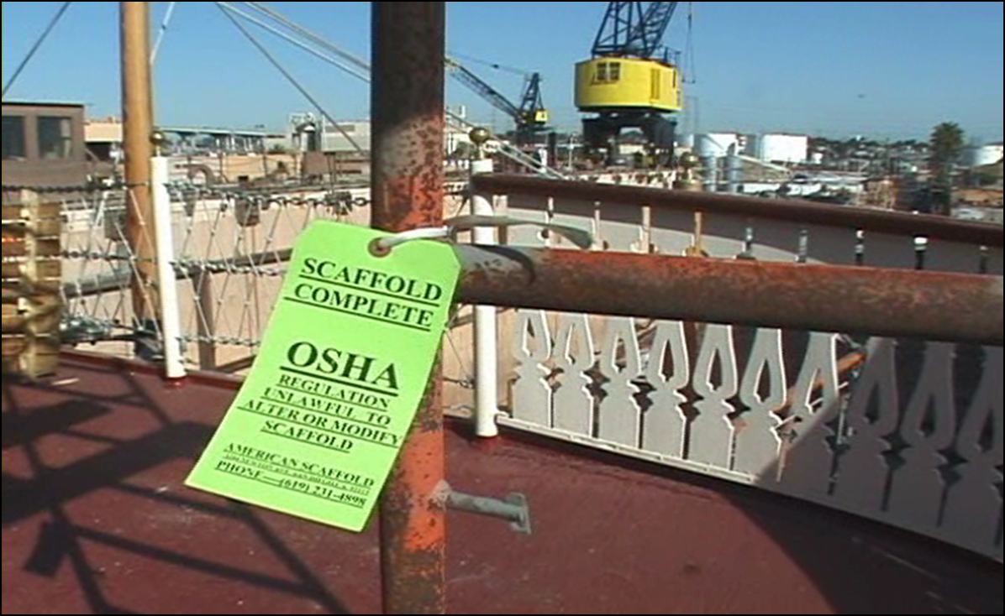
Barandillas Continuación Una Barandilla con Etiqueta Verde
Notes:
Barandillas Continuación (1915.71)
Cuando se omiten los rieles, los empleados que trabajan a más de 5 pies sobre superficies sólidas deben estar protegidos por cinturones de seguridad y líneas de vida. Los empleados que trabajan sobre el agua deben estar protegidos con chalecos salvavidas que cumplan con los requisitos de 1915.158 (a).
Cuando se usa con soportes rígidos, se puede usar cable tenso o cable de fibra de resistencia adecuada.
Si la distancia entre los soportes es de más de 8 pies, los rieles deben tener una resistencia equivalente a la madera de 2 x 4 pulgadas.
En lugares expuestos a trabajo en caliente o productos químicos, no se deben usar rieles de cable de fibra.
¿Qué significa la etiqueta verde?
¿Por qué deberías leer la parte de atrás?

Slide 22
¿Qué Está Mal con Esta Imagen? Trabajador en Plataforma
Notes:
¿Qué está mal con esta imagen? _________________________________
Las plataformas de andamiaje no deben tener menos de dos tablones de 10 pulgadas de ancho.
Rodapiés (1915.71)
Cuando sea necesario, para evitar que las herramientas y los materiales caigan sobre los trabajadores debajo, se proporcionarán tablas de madera de 1 x 4 pulgadas o metal.
Los siguientes requisitos se aplican en uno o más de los MSR
Todos los andamios deben mantener rodapiés.
Cada andamio debe ser inspeccionado diariamente
Se requieren tablones de metal en todos los andamios y las excepciones deben ser aprobadas por el departamento de seguridad
Todos los andamios deben utilizar escalones inclinados en lugar de escaleras verticales. Si los escalones inclinados no se pueden utilizar debido a una naturaleza confinada, o la configuración del barco, se utilizarán puertas oscilatorias en cada nivel de acceso.

Slide 23
Su lista de Verificación de Andamios Lista de Verificación
Notes:
Lista de Verificación de su Andamio
Basándose en lo que ha aprendido, ¡Cree una lista de verificación de andamios!
________________________________________________________________________________________________________________________________________________________________________________________________________________________________________________________________________________________________________________________________________________________________________________________________________________________________________________________

Slide 24
Lista de Verificación de Andamios Trabajador Usando Lista de Verificación
Notes:
Lista de Verificación de Andamios
Antes de trabajar en o cerca de cualquier andamio, los trabajadores deben asegurarse de que los andamios estén:
No agrietado o dividido más de ¼ de pulgada
Nivelados
Provisto de acceso seguro (como escaleras)
Cubierta adecuada (por ejemplo, tener una superficie de trabajo y una plataforma)
Provisto de barandillas
• Compruebe si hay empleados debajo de la plataforma y proporcione protección contra objetos que caen o barricadas
Asegúrate de que se usan cascos de protección
• Verifique si las líneas eléctricas están cerca de los andamios y, de ser así, informe al supervisor
• Verifique que el andamio sea el tipo correcto para las cargas, materiales, empleados y condiciones climáticas
• Revise que los apoyos estén nivelados, firmes, rígidos y capaces de soportar el andamio y la carga
• Asegúrese de que los rodapiés sean utilizados

Slide 25
Protección Contra Caídas y Andamios
Notes:
Complete los Espacios.

Slide 26
Sistema Personal Contra Caídas (PFAS) El ABC del Sistema Personal Contra Caídas
Notes:
Sistema Personal Contra Caídas (PFAS)
Según OSHA, un sistema personal de detención de caídas significa un sistema utilizado para capturar a un empleado en una caída desde una superficie de trabajo para caminar.
Notas del video: ____________________________________________________________________________________________________________________________________________________________________________________________________________________________
Recuerde: A, B, & C
A = Ancla/Connector al Ancla
B = Atuendo Corporal
C = Dispositivo de Conexión
A partir del 1 de enero de 1998, se prohíbe el uso de un cinturón corporal para la detención de caídas.

Slide 27
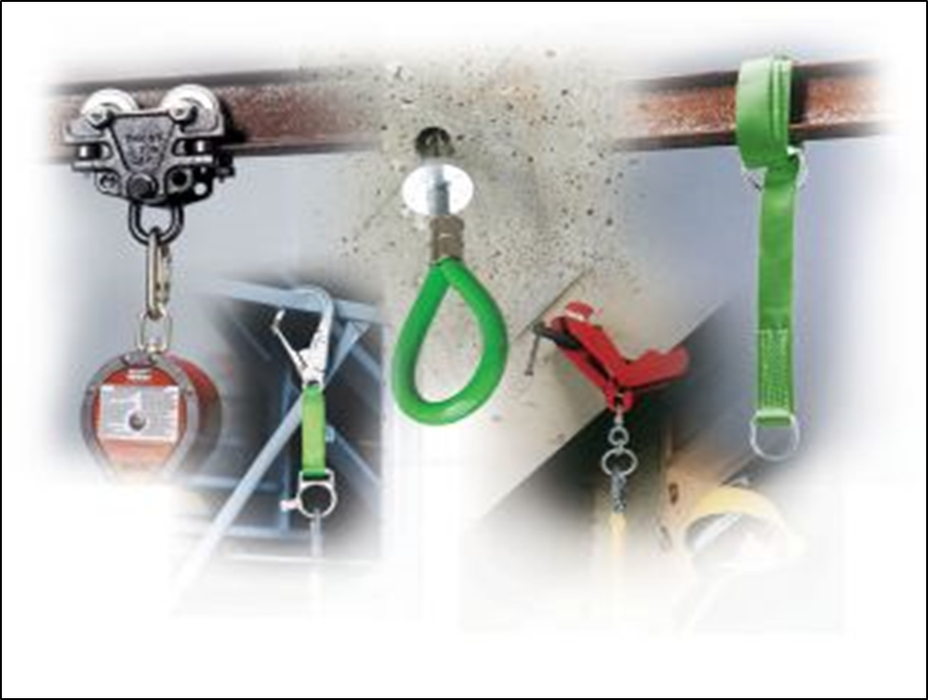
Anclaje Varios Ejemplos de Anclajes
Notes:
Anclaje
1915.159 (a) Criterios para conectores y anclajes.
Un punto de fijación seguro para líneas de vida, cuerdas o dispositivos de desaceleración. Los anclajes utilizados para la fijación de equipos personales de detención de caídas deben ser independientes de cualquier anclaje que se use para soportar o suspender plataformas y capaz de soportar al menos 5,000 lbs. por empleado adjunto. Se les conoce comúnmente como un punto de enlace.
La importancia de los Anclajes
Los anclajes cuidadosamente planificados y seleccionados son cruciales. Si ocurriera una caída, el trabajador será suspendido del anclaje, y su vida dependerá de su fuerza. Un anclaje, por ejemplo, podría ser una viga en I, mientras que una correa de brazo cruzado, o gargantilla, envuelta alrededor de esta viga y permitiendo la conexión es el conector de anclaje.
Los conectores de anclaje están diseñados como el dispositivo intermediario para asegurar un dispositivo de conexión a un anclaje. El conector de anclaje debe colocarse para evitar una "caída por oscilación".

Slide 28
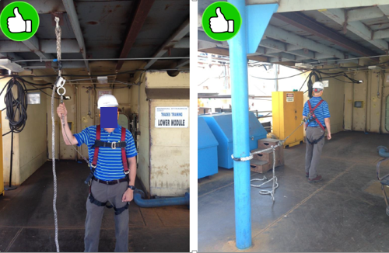
Puntos de Anclaje Dos dispositivos de Anclaje y Puntos de Anclaje
Notes:
Puntos de Anclaje
Los puntos de anclaje no deben ser abiertos
El punto de anclaje se puede soldar completamente (no soldado por puntos)
Los sistemas personales de detención de caídas no se conectarán a los sistemas de barandas de protección ni a los polipastos.
Los anclajes utilizados para la fijación de equipos personales de detención de caídas deben ser independientes de cualquier anclaje que se use para soportar o suspender plataformas y capaces de soportar al menos 5,000 libras (22.2 kN) por empleado adjunto o como parte de un sistema personal completo de detención de caídas que mantiene un factor de seguridad de al menos dos; y bajo la supervisión de una persona calificada.

Slide 29
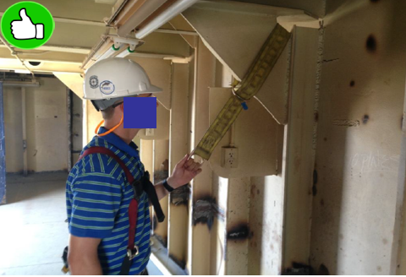
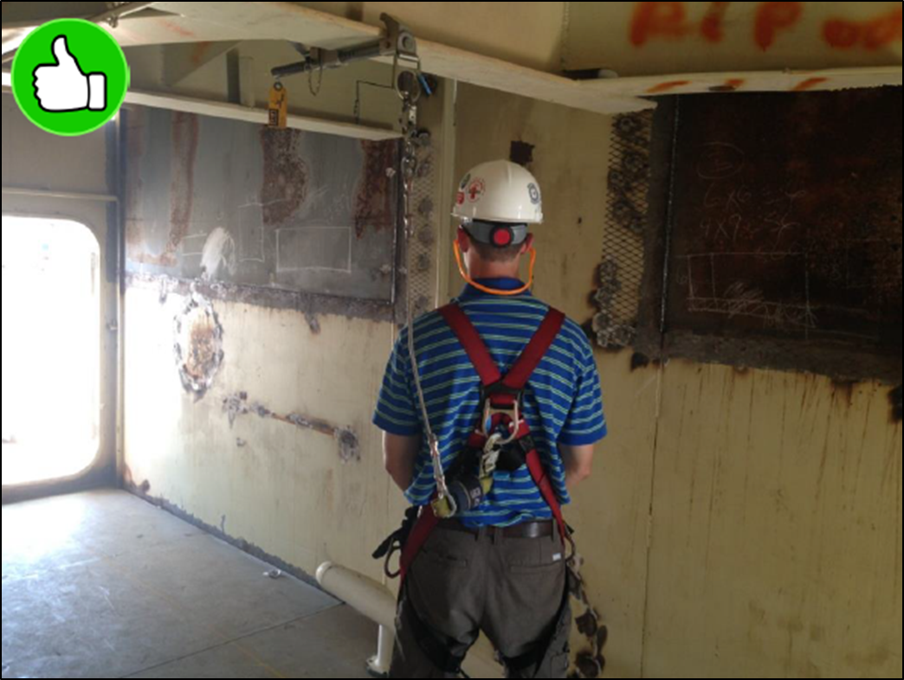
Puntos de Anclaje Trabajador Atado a la Estructura del Barco
Notes:
Los puntos de anclaje pueden ser parte de la estructura de los barcos.
Los puntos de anclaje deben estar por encima de la cabeza del usuario en una configuración de detención de caídas.

Slide 30
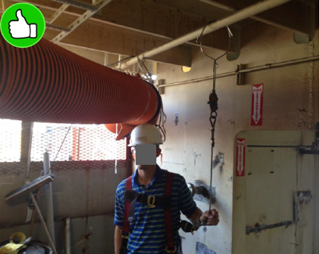
Puntos de Anclaje Trabajador en arnés de Cuerpo Completo Atado a una Tubería
Notes:
Punto de anclaje
Para que este punto de anclaje cumpla,
¿Qué debe ser cierto? ________________________________________________________________________________________________________________________________________________________________________________________________________________________________________________________________________________________________

Slide 31
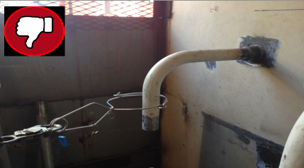
¿Qué Está Mal con Esta Imagen? Dispositivo de Anclaje y Punto de Anclaje incorrectos
Notes:
¿Qué está mal con esta imagen?
________________________________________________________________________________________________________________________________________________________________________________________________________________________________________________________________________________________________

Slide 32
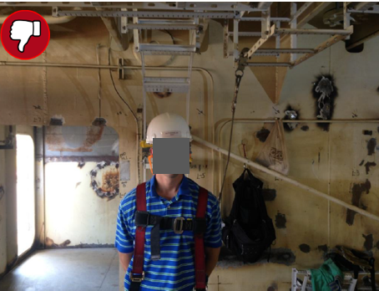
¿Qué Está Mal con Esta Imagen? Dispositivo de Anclaje y Punto de Anclaje Incorrectos
Notes:
¿Qué está mal con esta imagen?
________________________________________________________________________________________________________________________________________________________________________________________________________________________________________________________________________________________________________________________________

Slide 33
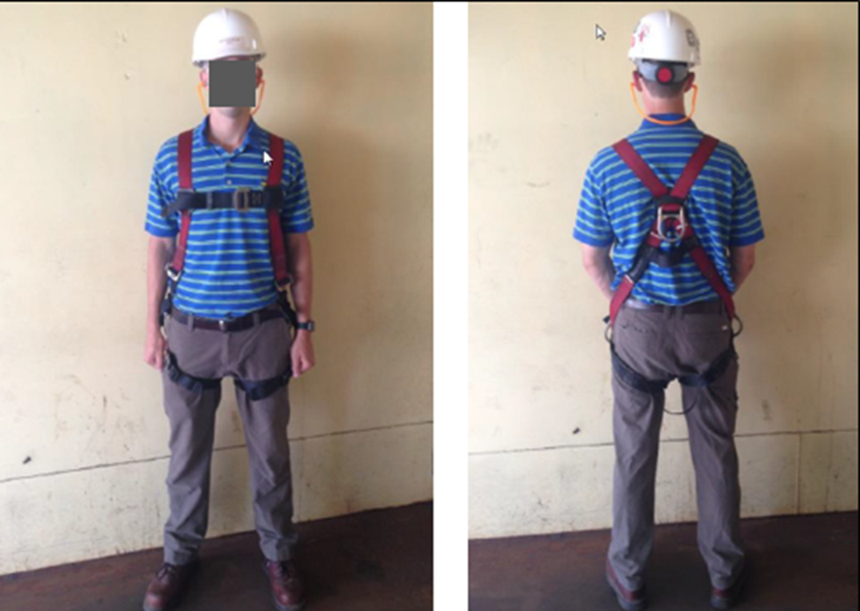
Vestimenta Trabajador con Arnés de Cuerpo Completo
Notes:
Vestimenta
1915.159 (c) Criterios para conectores y anclajes.
Un arnés de cuerpo completo es un dispositivo de sujeción del cuerpo utilizado para proteger a los trabajadores de las caídas distribuyendo la fuerza de la caída sobre una gran área del cuerpo, asegurando que el sujeto al caer permanezca suspendido en una posición vertical después de la caída.
El sistema usa correas que se pueden asegurar alrededor del empleado de una manera que distribuirá las fuerzas de detención de caídas al menos en los muslos, la pelvis, la cintura, el pecho y los hombros con medios para unirlo a otros componentes de un sistema personal de detención de caídas
¡Los cinturones corporales no deben usarse cuando se trabaja en un barco de la Naval en el puerto de San Diego!
1915.159 (c) (9) Los sistemas y componentes personales de detención de caídas deben usarse solo para la protección de caídas de los empleados y no para levantar materiales.

Slide 34
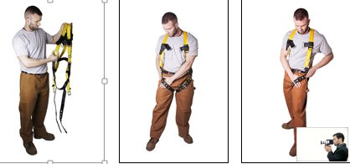
Poniéndose un Arnés de Cuerpo Completo Trabajador Poniendose un Arnés de Cuerpo Completo
El objetivo de este video es brindarle orientación solamente. Para cumplir con los requisitos de capacitación, en realidad debe usar el arnés que usará.
Notes:
Cómo ponerse un arnés de cuerpo completo
______________________________________________________________________________________________________________________________________________________________________________________________________________________________________________________________________________________________________________________
El objetivo de este video es brindarle orientación solamente. Para cumplir con los requisitos de capacitación, en realidad debe usar el arnés que usará.

Slide 35
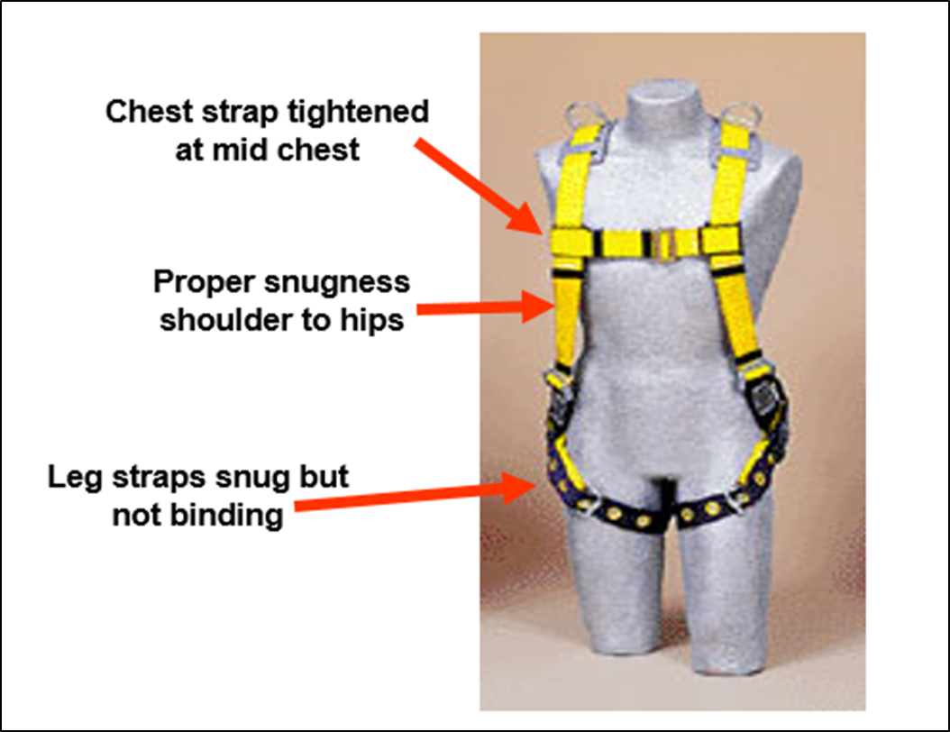
Ajuste de Arnés Ajuste Correcto de Arnés de Cuerpo Completo
Banda de pecho ajustada en medio del pecho
Ajuste adecuado hombro a cadera
Correas de las piernas ajustadas pero no apretadas
Notes:
Poder alcanzar su anillo en D con el pulgar
Máximo cuatro dedos (planos) de holgura en las piernas, correas tan altas como sea posible
Asegúrese de que la correa para el pecho esté cruzada sobre el pecho / esternón
¡Que alguien verifique!

Slide 36
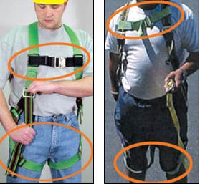
Ajuste Correcto e incorrecto Dos Trabajadores en Arneses de Cuerpo Completo
Notes:
Ajuste incorrecto del arnés
Imagen 1. Las correas para el pecho y las piernas ofrecen un ajuste perfecto
Imagen 2. ¿Qué tiene de malo esta imagen?
_____________________________________________________________________________________________________________________________________________________________________________________________________________________________________________________________________________________________________________________________

Slide 37
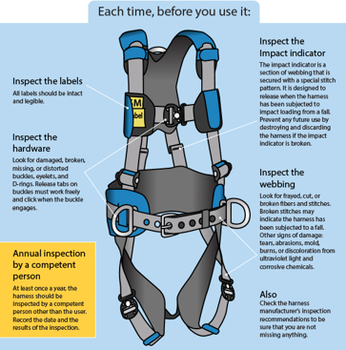
Inspección y Mantenimiento Arnés de Cuerpo Completo Etiquetado
Notes:
Inspección y mantenimiento - 1915.159 (c) Criterios para la selección, uso y cuidado de los sistemas y componentes del sistema.
Para mantener la vida útil y el alto rendimiento, debe inspeccionar los arneses antes de cada uso.
Se requiere inspección visual antes de cada uso.
La inspección periódica por parte de una persona competente en busca de desgaste, daños o corrosión debe ser parte de su programa de seguridad.

Slide 38
Conectores Definiciones de Conectores y Hebillas
29 CFR 1926.500
Notes:
Conectores
1915.159 (a) Criterios para conectores y anclajes
Un conector es un dispositivo que se utiliza para acoplar (conectar) partes del sistema personal de detención de caídas y los sistemas de dispositivos de posicionamiento.
Puede ser un componente independiente del sistema, como un mosquetón, o puede ser un componente integral de parte del sistema (como una hebilla o un anillo profundo cosido en un cinturón o arnés de cuerpo, o un gancho de seguridad empalmado o cosido a un cordón o cordón autorretráctil)
Si bien se enfoca en los conectores de anclaje y los componentes de desgaste del cuerpo (arneses de cuerpo completo), el dispositivo de conexión (un cordón de absorción de impactos o una línea de vida autorretráctil) entre estos dos componentes en realidad tiene las mayores fuerzas de caída durante una caída.
Parte del sistema usado con más frecuencia debido al movimiento de los trabajadores.
Se utiliza para conectar diferentes partes del sistema.
También llamado "hardware"

Slide 39
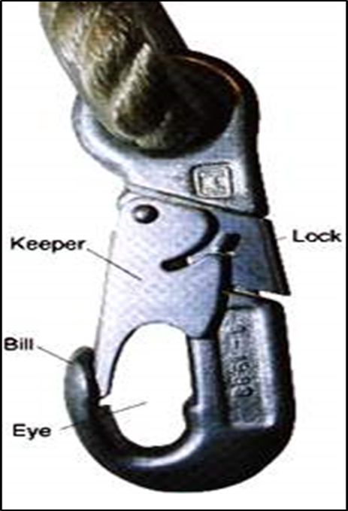
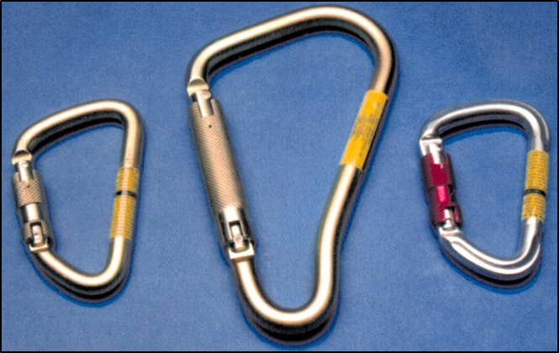
Tipos de Conectores Anillo-D y Mosquetónes
Notes:
Tipos de conector
Anillo en D
Mosquetones con candado
Mosquetones
1915.159) a)
Los conectores deben estar hechos de acero forjado, prensado o formado, o deben estar hechos de materiales con resistencia equivalente.
Los conectores deben tener un acabado resistente a la corrosión y todas las superficies y bordes deben ser lisos para evitar daños a las partes de interfaz del sistema.
1915.159 (a) (3) y (4)
Los anillos en D y los ganchos de seguridad deben ser capaces de soportar una carga de tracción mínima de 5,000 libras (22.24 Kn).
Los anillos en D y los ganchos de seguridad deben someterse a prueba a una carga de tensión mínima de 3,600 libras (16 Kn) sin agrietarse, romperse ni deformarse permanentemente.

Slide 40
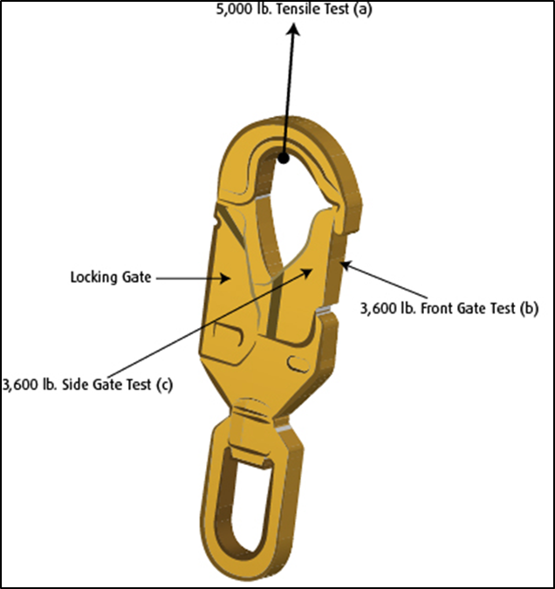
Mosquetón Mosquetón (Snaphook) con Características
Notes:
Mosquetón
29 CFR 1926.500 (b)
Mosquestón (Snaphook) significa un conector compuesto por un miembro en forma de gancho con un dispositivo de retención normalmente cerrado, o una disposición similar, que se puede abrir para permitir que el gancho reciba un objeto y cuando se suelta, se cierra automáticamente para retener el objeto.
Los Snaphooks son generalmente uno de dos tipos:
(1) El tipo de bloqueo con un dispositivo de cierre automático que se mantiene cerrado y bloqueado hasta que se desbloquea y se presiona para abrir o desconectar; o
(2) El tipo sin bloqueo con un dispositivo de cierre automático que permanece cerrado hasta que se presiona para la conexión o desconexión.
A partir del 1 de enero de 1998, el uso de un gancho de seguridad sin bloqueo como parte de los sistemas personales de detención de caídas y sistemas de dispositivos de posicionamiento está prohibido.

Slide 41
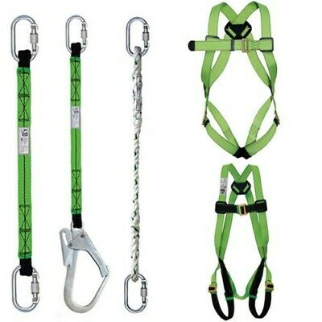
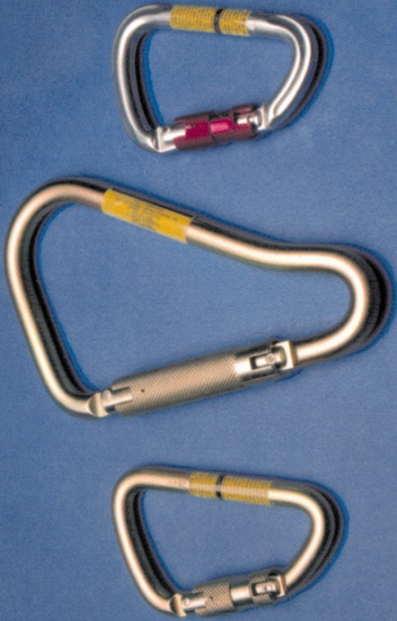
Mosquetones (Carabineers) Mosquetones
Notes:
Mosquetones (Carabineers)
1915.159 (a) (1)
Los conectores deben estar hechos de acero forjado, prensado o formado, o deben estar hechos de materiales con resistencia equivalente.
1915.159 (a) (2)
Los conectores deben tener un acabado resistente a la corrosión y todas las superficies y bordes deben ser lisos para evitar daños a las partes de interfaz del sistema.
Trapezoide u ovalado
La barrera se abre para conectar
Diferentes tamaños (ancho)
Fuerza de tracción de 5000 lbs.
Componente normalmente independiente, pero puede estar conectado

Slide 42
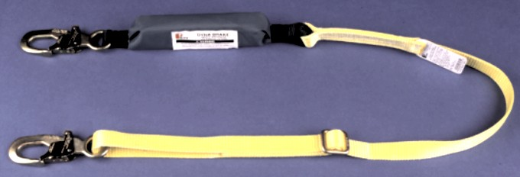
Cordones Cordón con Dispositivo Amortiguador
Notes:
Cordones
El cordón es un dispositivo de conexión, una línea flexible para asegurar un arnés de cuerpo completo a un punto de anclaje. Están hechos de cable metálico, tela o cuerdas sintéticas. Hay dos categorías básicas de cordones: no amortiguadores y amortiguadores. El tipo más común y más seguro es el cordón amortiguador.
Las eslingas amortiguadoras extienden la distancia de desaceleración durante una caída, reduciendo significativamente las fuerzas de detención de caídas en un 65 a 80 por ciento, por debajo del umbral de lesión (según lo especificado por OSHA y ANSI).
De acuerdo con las regulaciones de OSHA, se requiere que las cuerdas de seguridad tengan ganchos de seguridad de cierre automático y candado automático para reducir la posibilidad de desconexión involuntaria o "despliegue".

Slide 43
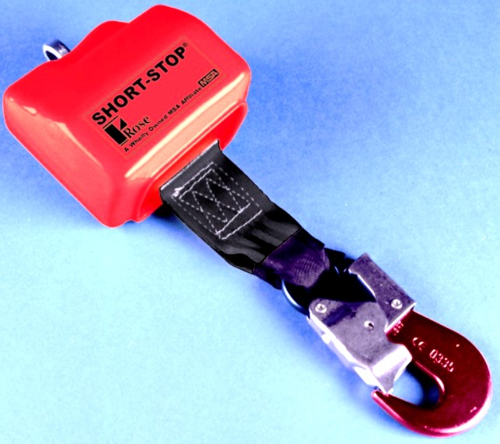
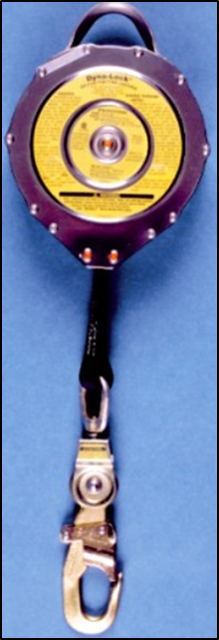
Líneas de Vida Autorretráctiles Líneas de Vida Autorretráctiles
Notes:
Líneas de vida autorretráctiles - Regulaciones de OSHA 1915.159 (b) (3) 1915.159 (b) (4)
Línea de vida autorretráctil / cuerda de seguridad significa un dispositivo de desaceleración que detiene automáticamente la caída. Líneas de vida autorretráctiles:
Minimiza la distancia de caída libre y las fuerzas de detención de caídas
Los arrestos caen dentro de pulgadas
Cumple con las normas ANSI A10.14
Extraído o retraído lentamente de la carcasa
Se conecta al accesorio de detención de caídas en el arnés
El dispositivo bloquea el tambor al inicio de una caída
Notas del Video:
__________________________________________________________________________________________________________________________________________________________________________________________________________________________________________________________________________________________________________________________________________

Slide 44
Regulaciones de OSHA Estándares de OSHA para Astilleros y Capacitación Sobre Arneses
1915.159 (b) (6)
1915.159 (d)
Notes:
A partir del 20 de noviembre de 1996, los sistemas personales de detención de caídas deberán:
1915.159 (b) (6) (i) limitar la fuerza máxima de detención sobre un empleado que cae a 1,800 libras (8 Kn) cuando se usa con un arnés de cuerpo;
1915.159 (b) (6) (iii) detener completamente a un empleado que cae y limitar la distancia máxima de desaceleración que viaja un empleado a 3.57 (1.07 m), y
1915.159 (b) (6) (iv) Tener la fuerza suficiente para resistir el doble de la energía de impacto potencial de una caída libre de un empleado a una distancia de 6 pies (1,83 m), o la distancia de caída libre permitida por el sistema, lo que sea menor;
1915.159 (d) Entrenamiento. Antes de usar el equipo personal de detención de caídas, cada empleado afectado deberá recibir capacitación para comprender los límites de aplicación del equipo y las técnicas adecuadas de conexión, anclaje y amarre. Los empleados afectados también deberán recibir capacitación para que puedan demostrar el uso, la inspección y el almacenamiento adecuados de sus equipos.

Slide 45
Sistema Personal Contra Caídas
Notes:
Para cada término (columna izquierda) escriba laletra que corresponda a la mejor definición (columna derecha). Ver muestra abajo.

